Slide 1
Мнемотехника – детям!
Мастер-класс для педагогов ГБДОУ
Память – это основа психической жизни, основа
нашего сознания. Это волшебная шкатулка,
которая сохраняет наше прошлое для нашего будущего
Воспитатель
IIIлогопедической руппы
Юзюк Елена Петровна

Slide 2
Память – это основа психической жизни, основа нашего сознания.
Мнемозина –
богиня памяти

Slide 3
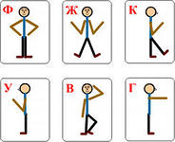
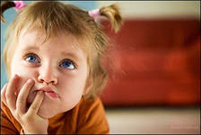
МНЕМОТЕХНИКА (от греч. mneme - память и techne – искусство, мастерство) искусство запоминания.

Slide 4
«МНЕМОТЕХНИКА» - это искусственные приемы для запоминания информации
Цель мнемотехники: Помочь компенсировать недостаточность природной памяти путём целенаправленного обучения мнемотехническим приёмам - обеспечить развитие внимания и памяти у детей.
Задачи:
1. Познакомить детей с некоторыми простыми приёмами запоминания.
2. Обеспечить развитие познавательных психических процессов, связанных с памятью: объём, концентрацию, устойчивость, распределение, переключение, рассредоточение внимания; объём, прочность запоминания, точность воспроизведения, полноту и глубину удержания информации в памяти; развитие мышления, восприятия, воображения у детей.
3. Дать детям возможность овладеть средствами для обработки запоминаемой информации и обеспечить такую степень усвоения мнемотехнических приёмов, при которых ребенок может легко пользоваться ими .
5. Доставить детям радость от совместных игр.

Slide 5
Приёмы для запоминания:
перекодирование информации
подмена слова близкого по значению
установление связей, связок
использование опор
лингвистические приёмы
ассоциации

Slide 6
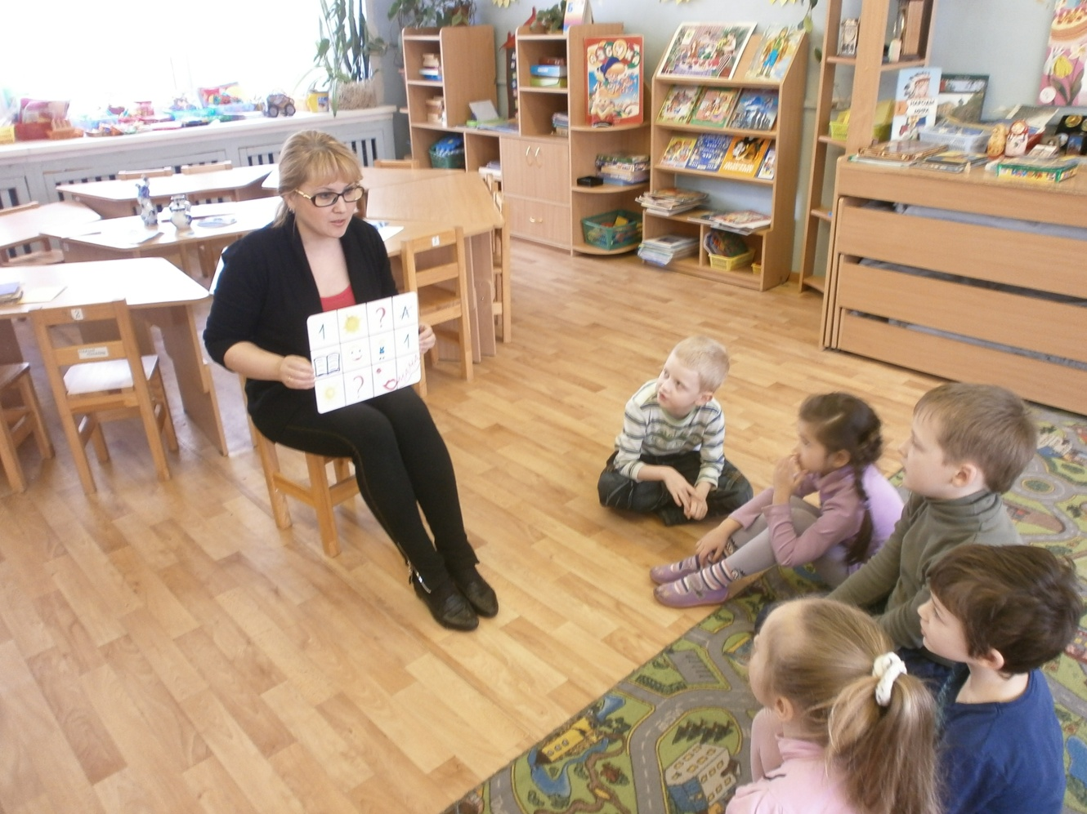
перекодирование информации
Стихотворение по мнемотаблице

Slide 7
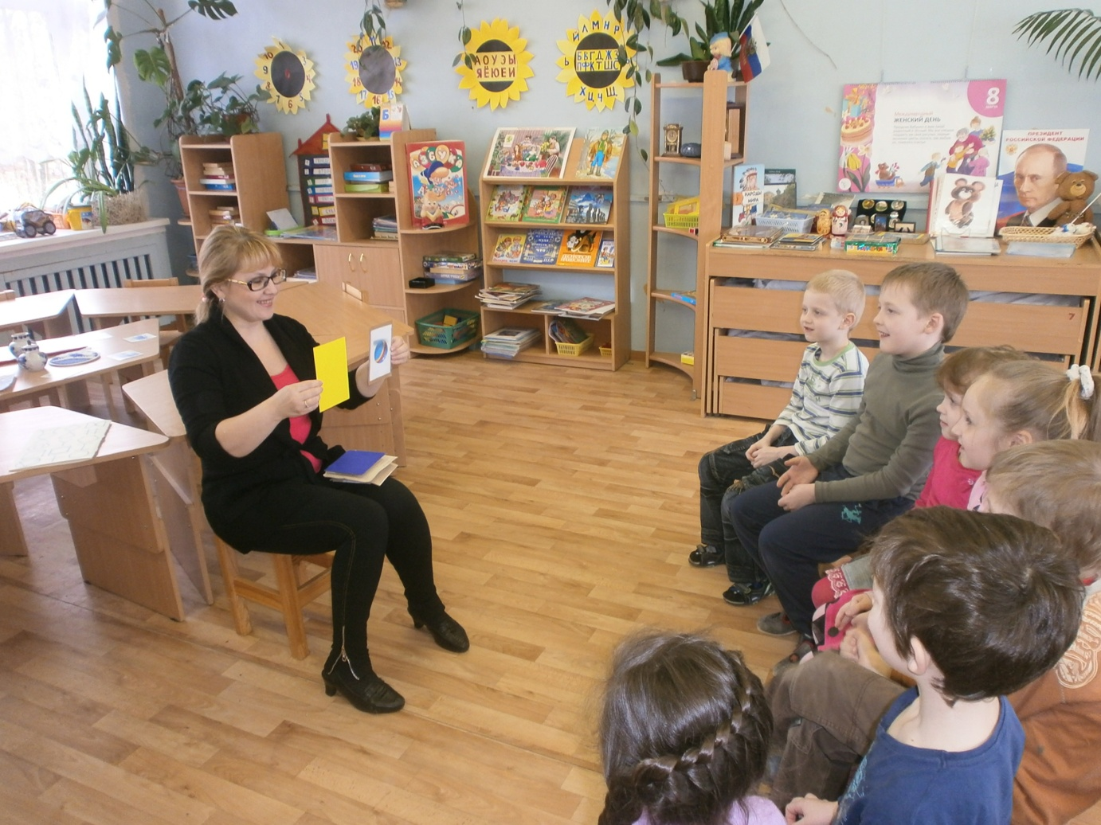
установление связей, связок
Игровое упражнение «Картинка + цвет»

Slide 8
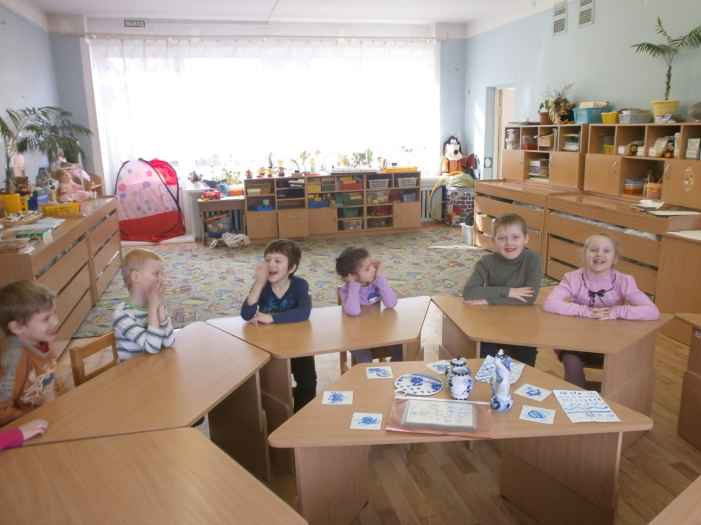
«Метод
Цицерона»
подмена слова близкого по значению
использование опор

Slide 9
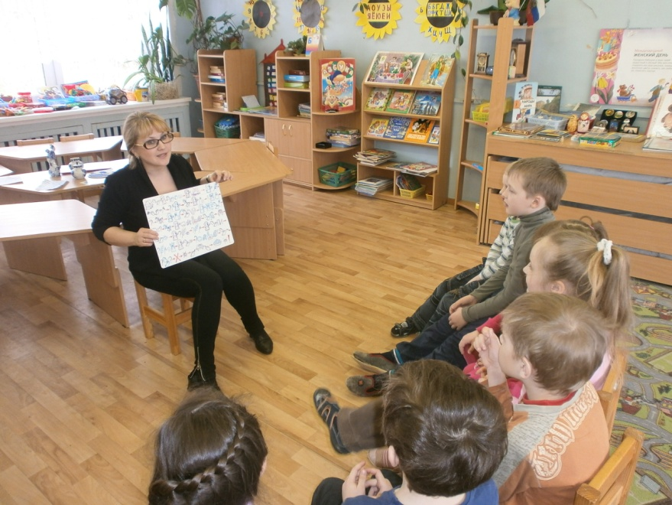
использование опор
использование опор
Игровое упражнение «Сказка в пиктограммах»

Slide 10
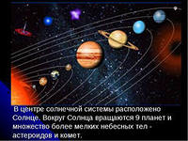
лингвистические
приёмы
Меркнут
вечерние
звёзды ,
маня
юное
солнце
утром
на небо
подняться

Slide 11
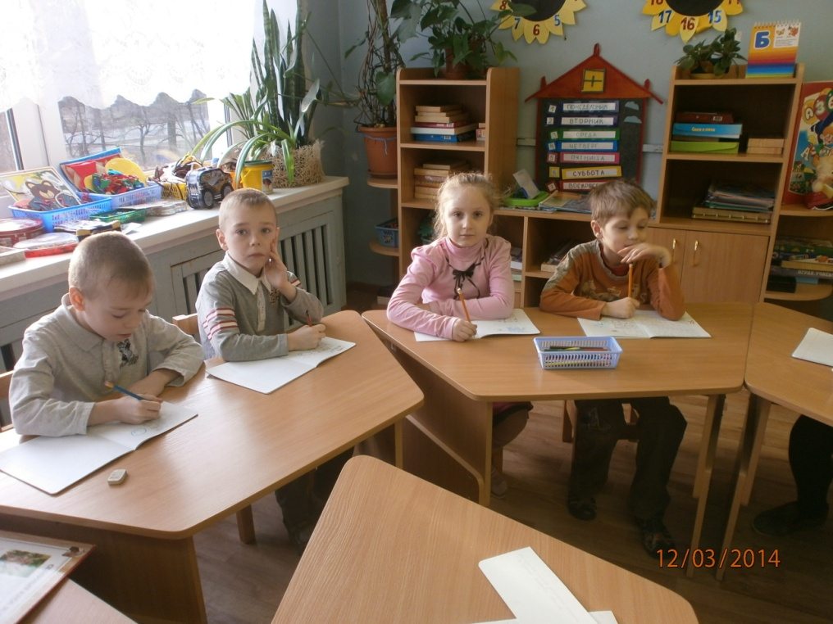
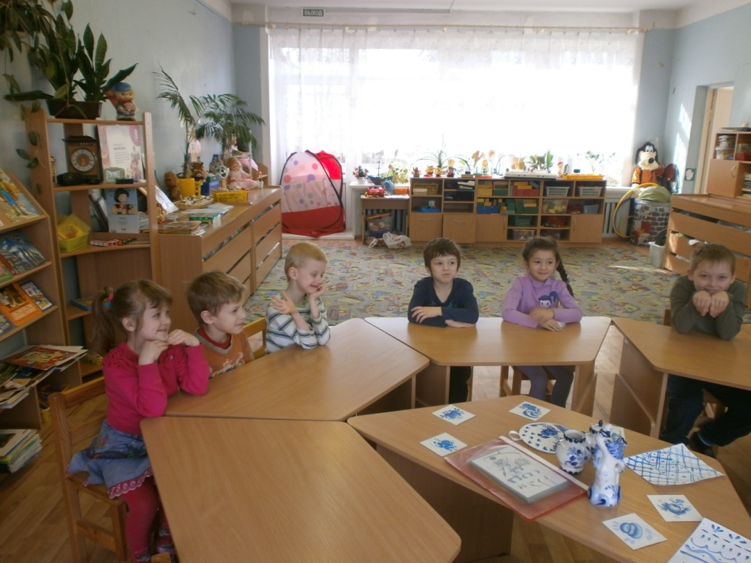
ассоциации
ассоциации

Slide 12
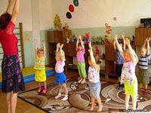
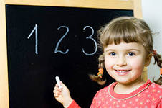
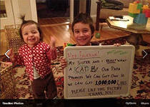
ДЕТИ
В ИГРЕ
ДОЛЖНЫ
ПОЛУЧАТЬ
УДОВОЛЬСТВИЕ!!!

